Slide 1
Bahasa Pemrograman (Pemrograman Visual)
#13
Aplikasi GUI Database
Konektor JDBC-MySql

Slide 2
Tujuan Pertemuan
Mampu melakukan setting pada Netbeans IDE untuk menggunakan JDBC sebagai konektor database.
Mampu membuat koneksi database untuk aplikasi dengan menggunakan JDBC.
Mampu membuat aplikasi GUI yang menampilkan data dari database.
Mampu membuat aplikasi GUI yang melakukan update (ubah) data pada database.
Mampu membuat aplikasi GUI yang melakukan delete data pada database.
Mampu membuat aplikasi GUI yang melakukan insert data pada database

Slide 3
Three-Tier Architecture
Lingkungan yang umum untuk menggunakan database dengan three tiers processors adalah:
  Web servers --- talk to the user.
  Application servers --- execute the business logic.
  Database servers --- get what the app servers need from the database.

Slide 4
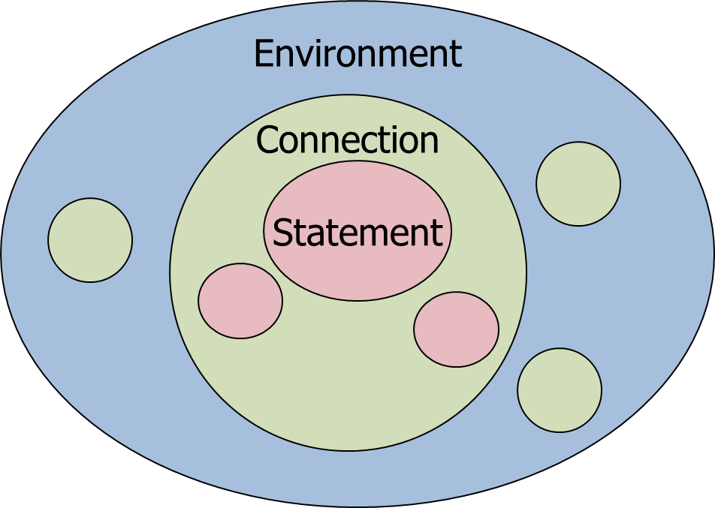
Three-Tier Architecture
The database merupakan, suatu environment (pada beberapa DB-access languages).
Database servers maintain sejumlah connections, dengan demikian app servers dapat melakukan queries atau modifications.
The app server memberikan statements untuk queries dan modifications.

Slide 5
JDBC
Java Database Connectivity (JDBC) adalah suatu library yang mirip dengan SQL/CLI, tetapi host language-nya adalah Java.
Sebelum dapat mengakses database melalui java, harus install jdbc terlebih dahulu
Pada pembahasan ini akan menggunakan database MySql

Slide 6
JDBC
Tahapan
Import class JDBC → import java.sql.*;
Buat instance class untuk driver database
Buat object Connection
Connection koneksi=DriverManager.getConnection("jdbc:mysql://serverDB/namaDB",“user", “passwd");
Lakukan Query Select / Update / Insert / Delete
Untuk Query Select:
  Buat object statement
  Buat object ResultSet untuk menampung hasil executeQuery
  Jalankan method executeQuery()
Untuk Update, Insert & Delete:
  Buat object statement
  Jalankan method executeUpdate()
Menutup ResultSet, Statement dan Connection

Slide 7
JDBC
Membuat Driver DB dan Object Koneksi
Instance class JDBC driver
Deklarasi object Connection dengan nama koneksi
try{
Class.forName("com.mysql.jdbc.Driver");
Connection koneksi;
koneksi=DriverManager.getConnection("jdbc:mysql://localhost/dbcoba","augury", "augury");
}
catch(Exception e){
System.out.println("Failed to get connection");
e.printStackTrace();
}
Membuat koneksi ke database
User id
password
url & nama database

Slide 8
JDBC
Object Statement, Method ExecuteQuery() & object ResultSet untuk Query Select
Sebelum membuat statement dan menjalankan ExecuteQuery, pastikan Driver DB dan Connection sudah dilakukan (lihat slide sebelumnya)
Statement stmt;
ResultSet rsMahasiswa;
try{
stmt = koneksi.createStatement();
rsMahasiswa = stmt.executeQuery("Select * from mhs;");
}
catch(Exception e){
Logger.getLogger(FrmDataMahasiswa_LihatData.class.getName()).log(Level.SEVERE, null, ex);
}
Deklarasi object stmt (statement) dan rsMahasiswa (ResultSet)
Membuat object stmt
Membuat object rsMahasiswa, dengan method executeQuery

Slide 9
JDBC
Method pada Object Tipe ResultSet
(yang sering digunakan)
.next();
.previous();
.isFirst();
.isLast()
.getString(‘namaField’);
.getRow();
Disesuaikan dengan tipe dari field yang ingin diakses.

Slide 10
JDBC
Contoh penggunaan Method pada ResultSet
Statement stmt;
ResultSet rsMahasiswa;
try{
stmt = koneksi.createStatement();
rsMahasiswa = stmt.executeQuery("Select * from mhs;");
} catch(Exception e){
Logger.getLogger(FrmDataMahasiswa_LihatData.class.getName()).log(Level.SEVERE, null, ex);
}
try {
if(!rsMahasiswa.isLast()) {
rsMahasiswa.next();
txtNim.setText(rsMahasiswa.getString("nim"));
txtNama.setText(rsMahasiswa.getString("nama"));
txtJurusan.setText(rsMahasiswa.getString("jurusan"));
lblRecord.setText(rsMahasiswa.getRow() + " ");
}
} catch (SQLException ex) {
Logger.getLogger(FrmDataMahasiswa_LihatData.class.getName()).log(Level.SEVERE, null, ex);
}

Slide 11
JDBC
Object Statement & Method ExecuteUpdate() untuk Insert Data
Sebelum membuat statement dan menjalankan ExecuteQuery, pastikan Driver DB dan Connection sudah dilakukan (lihat slide sebelumnya)
Deklarasi object stmt (statement)
String Query untuk insert data
Statement stmt;
String query = "insert into mhs (nim, nama, jurusan) values ('" + strNim +
"', '" + strNama + "', '" + strJurusan + "')";
try {
stmt.executeUpdate(query);
JOptionPane.showMessageDialog(this, "Data berhasil disimpan");
} catch(Exception e){
Logger.getLogger(FrmDataMahasiswa_LihatData.class.getName()).log(Level.SEVERE, null, ex);
}
Menjalankan statement query

Slide 12
JDBC - Contoh Insert Data
String statusNim = "ada";
String strNim = txtNim.getText();
String strNama = txtNama.getText();
String strJurusan = txtJurusan.getText();
try { //untuk memeriksa apakah NIM sudah ada pada tabel
String query = "Select nim from mhs where nim='" + strNim +"'";
rsMahasiswa = stmt.executeQuery(query);
rsMahasiswa.next();
if(rsMahasiswa.getRow()>0) {
statusNim="ada";
} else {
statusNim="tidak ada";
}
} catch (SQLException ex) {
Logger.getLogger(FrmDataMahasiswa_TambahData.class.getName()).log(Level.SEVERE, null, ex);
}
if(statusNim.equals("tidak ada")){ //kalau NIM belum ada, maka insert data ke tabel
String query = "insert into mhs (nim, nama, jurusan) values ('" + strNim + "', '" + strNama + "', '" + strJurusan + "')";
try {
stmt.executeUpdate(query);
JOptionPane.showMessageDialog(this, "Data berhasil disimpan");
} catch (SQLException ex) {
Logger.getLogger(FrmDataMahasiswa_TambahData.class.getName()).log(Level.SEVERE, null, ex);
}
}

Slide 13
JDBC
Object Statement & Method ExecuteUpdate() untuk Update Data
Sebelum membuat statement dan menjalankan ExecuteUpdate, pastikan Driver DB dan Connection sudah dilakukan (lihat slide sebelumnya)
String Query untuk update data
Deklarasi object stmt (statement)
Statement stmt;
String query = "update mhs set nama='" + strNama + "' , jurusan='" + strJurusan +
"' where nim='" + strNim + "'“ ;
try {
stmt.executeUpdate(query);
JOptionPane.showMessageDialog(this, "Data berhasil diperbarui");
} catch(Exception e){
Logger.getLogger(FrmDataMahasiswa_LihatData.class.getName()).log(Level.SEVERE, null, ex);
}
Menjalankan statement query

Slide 14
JDBC - Contoh Update Data
String strNim = txtNim.getText();
String strNama = txtNama.getText();
String strJurusan = txtJurusan.getText();
String query = "update mhs set nama='" + strNama + "' , jurusan='" + strJurusan +
"' where nim='" + strNim + "'“ ;
try {
int rowSekarang = rsMahasiswa.getRow(); //mengambil posisi record sekarang
stmt.executeUpdate(query);
JOptionPane.showMessageDialog(this, "Data berhasil diperbarui");
//Untuk refresh tampilan data dengan data baru
rsMahasiswa = stmt.executeQuery("select * from mhs");
rsMahasiswa.relative(rowSekarang);
updateTampilan(); //method untuk setText pada textfield
}
catch (SQLException ex) {
Logger.getLogger(FrmDataMahasiswa_TambahData.class.getName()).log(Level.SEVERE, null, ex);
}

Slide 15
Terima Kasih
“The More You Share,
The More You Get”

